Slide 1
IMPAL – SKPL & DPPL
KELOMPOK 4
Adriansyah Dwi Rendragaraha (1301174385)
Akbar Taufiqurrahman (1301174602)
Azha Alvin Rahmansyah (1301174149)
Fahlar Reva Fauzi (1301170446)

Slide 2
E – Ticketing
Aplikasi Sistem Informasi E-Ticketing ini merupakan aplikasi penjualan tiket dalam bentuk tiket elektroink yang nantinya, tiket tidak lagi berbentuk kertas fisik sebagaimana biasanya, akan tetapi berbentuk surat elektronik. Tiket yang dijual pun merupakan tiket-tiket acara atau event seperti tiket seminar, tiket konser, tiket pelatihan, dll. Aplikasi ini juga dapat digunakan sebagai sarana validasi tiket masuk acara, yaitu dengan men-scan barcode yang ada pada tiket melalui smartphone menggunakan webcam pada laptop, sehingga dapat mempercepat proses validasi dan pencocokan tiket. Namun dalam hal pembayaran tiket, verifikasi pembayaran masih dilakukan langsung oleh admin yang menjual tiket.

Slide 3
Lingkup Operasi
Perangkat lunak bagian server yang diperlukan Sistem Informasi E-Ticketing:
1. Sistem Operasi : Microsoft Windows 7/8/8.1/10
2. Web Server : Apache
3. Web Framework : CodeIgniter
4. Scripting Language : JavaScript, HTML, dan CSS
5. DBMS : MySql
6. Development Tools : Sublime, Visual Basic, phpmyadmin(database)
Perangkat bagian client yang diperlukan Sistem Informasi E-Ticketing:
1. Sistem Operasi : Microsoft Windows XP/7/8/8.1/10, Android, MacOS, Linux, dan Solaris
2. Web browser : Vivaldi, Microsoft Edge, Safari, Google Chrome, Opera, Lynx, Mozilla Firefox

Slide 4
Functional Requirement
No. | Kode Kebutuhan | Fungsi | Deskripsi
1 | SKPL-SIET-001 | Registrasi | Pengguna melakukan pendaftaran.
2 | SKPL-SIET-002 | Login | Pengguna dan admin melakukan login untuk masuk ke aplikasi.
3 | SKPL-SIET-003 | Searching | Pengguna dapat mencari tiket yang dinginkan.
4 | SKPL-SIET-004 | Searching | Pengguna bisa membeli tiket dengan kategori terterntu sesuai dengan kebutuhan.
5 | SKPL-SIET-005 | Input Bukti Transfer | Pelanggan menginputkan bukti pembayaran setelah melakukan pembayaran.
6 | SKPL-SIET-006 | Decline Tiket | Pengguna bisa membatalkan tiket dan me-refund uang yang sudah dibayarkan.
7 | SKPL-SIET-007 | Admin | Admin dapat memginput, update, replace, dan delete tiket yang ada.

Slide 5
Non-Functional Requirement
No. | Quality | Kode Kebutuhan | Deskripsi
1 | Availability | SKPL-SIET-008 | Aplikasi dapat berjalan selama 23 jam.
2 | Availability | SKPL-SIET-009 | Aplikasi tidak dapat memesan tiket untuk H+1.
3 | Security | SKPL-SIET-010 | Keamana data terjaga dengan adanya password.
4 | Adaptability | SKPL-SIET-011 | Aplikasi dapat dibuka dengan berbagai browser.

Slide 6
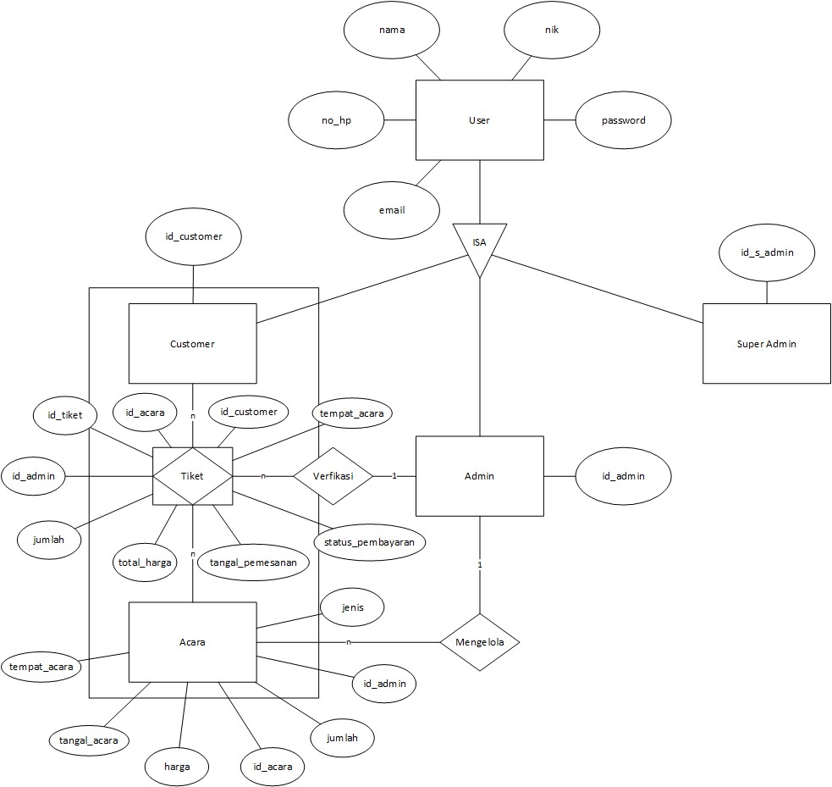
Entity Relational Diagram (ERD)

Slide 7
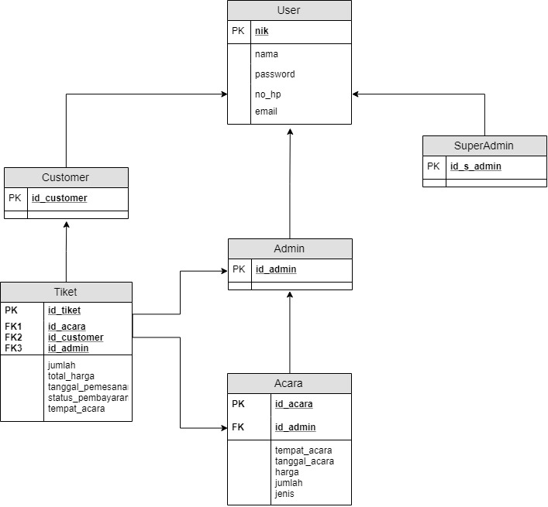
Skema Relasi

Slide 8
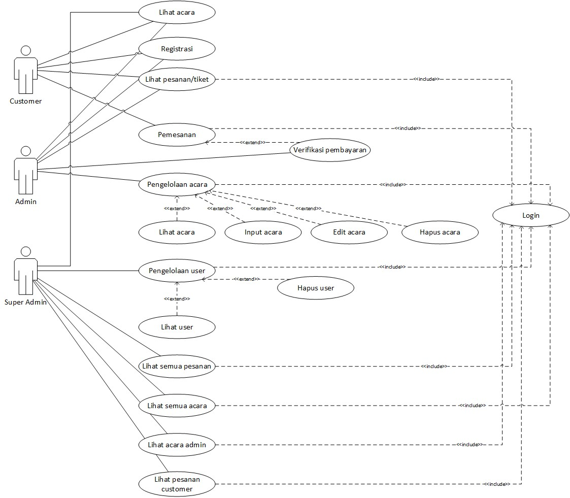
Use Case

Slide 9
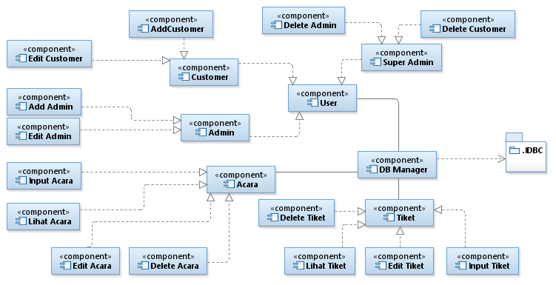
Diagram Komponen

Slide 10
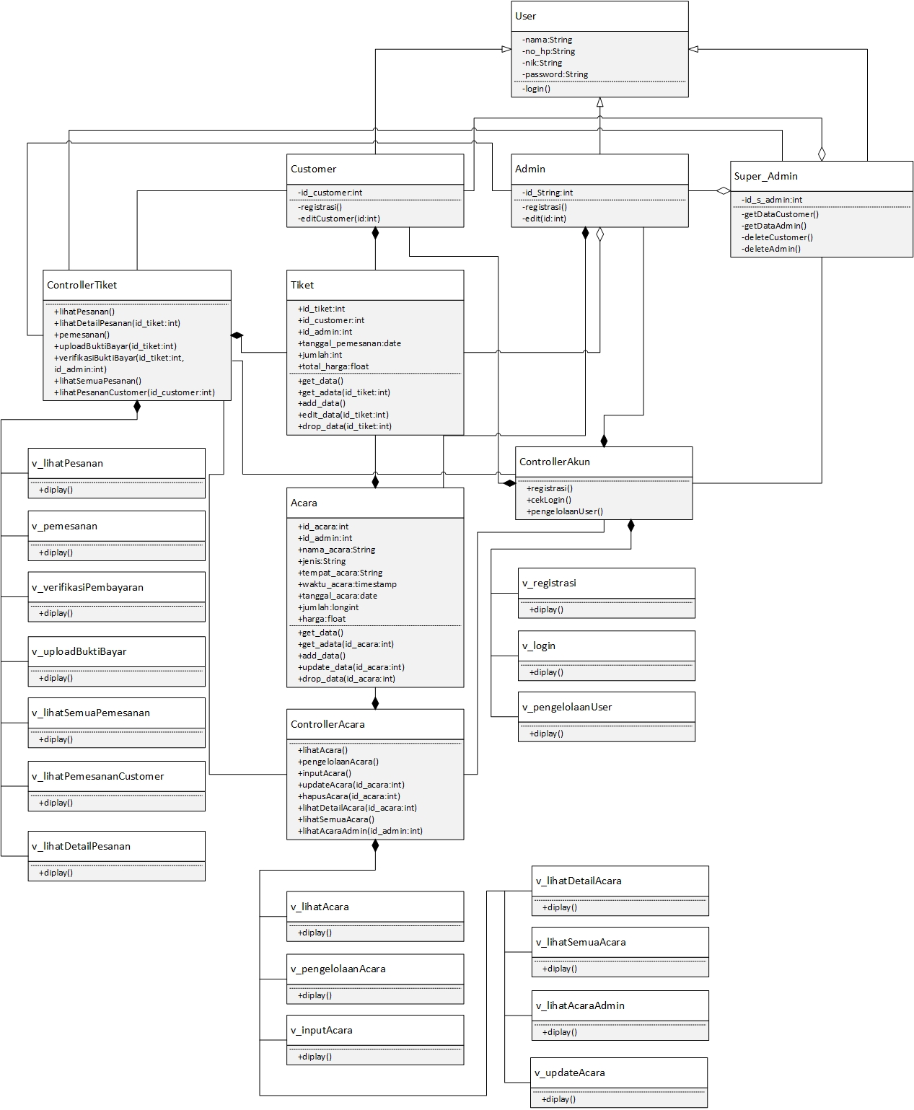
Class Diagram

Slide 11




Diagram Statechart
Registrasi Customer
Registrasi Admin
Login
Input Acara
Input Tiket
Edit Customer

Slide 12





Diagram Statechart
Edit Admin
Edit Acara
Edit Tiket
Delete User
Delete Acara
Delete Tiket

Slide 13
THANK
YOU

